Slide 1
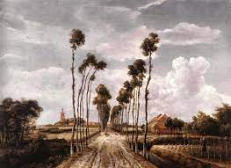
8° AÑO BASICO
ARTES VISUALES
DIFERENTES ESTILOS DE PAISAJES
OA 1 – 4 – 5
CLASE 1

Slide 2
¿Qué tipos de paisajes existen en arte?

Slide 3
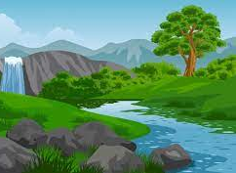
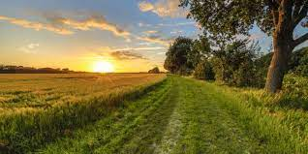
Paisaje natural, no ha sido modificado por el hombre, hay abundancia de plantas, árboles, animales, bosques, montañas, ríos y lagos.
Paisaje rural, donde el hombre ha puesto la mano, como agricultura y ganadería. Podría haber una casa de campo y caballos o camiones donde transportan cosecha, ganado.

Slide 4
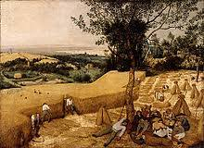
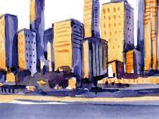
Paisaje natural colonizado, donde el hombre ha puesto su mano creando casas, caminos, canales, carreteras al lado de campos cultivados, colinas, bosques o valles.
Paisaje urbano, son imágenes de la ciudad.

Slide 5
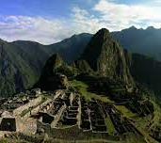
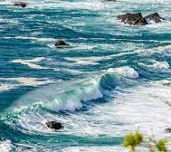
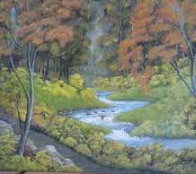
Paisaje cultural, es de alguna imagen arqueológica, iglesia, monumento o escultura famosa.
Paisaje marino, son pinturas del océano, mares, orillas o playas.
Paisajes fluviales, son composiciones de los ríos, lagos o riachuelos.

Slide 6
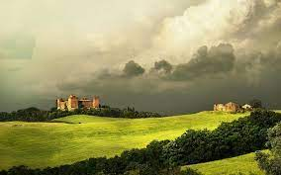
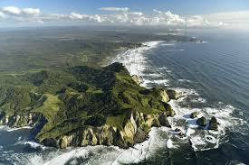
Paisajes nublados, son pinturas o fotografías de nubes, el clima, lluvia, truenos y condiciones atmosféricas.
Paisajes aéreos, son imágenes mostrando la superficie de la tierra vista desde arriba en aeroplanos o naves espaciales.

Slide 7
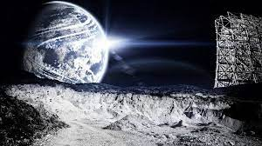
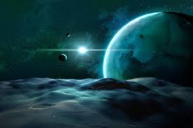
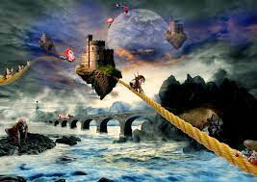
Paisajes lunares, son pinturas o fotografías de la luna.
Paisajes estelares, son pinturas de estrellas, planetas o el universo.
Paisaje onírico, son pinturas de los sueños, son irreales y fue usado mucho en el Surrealismo. Busca expresar la visión psicoanalítica de la mente como un espacio tridimensional.

Slide 8
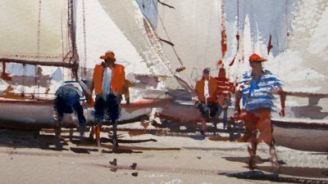
ACTIVIDAD:
1.- BUSCAR UNA PINTURA EN DONDE APAREZCA LA FIGURA HUMANA.
2.- SACARLE UNA FOTO O PANTALLAZO.
3.- REPRODUCIRLA EN HOJA DE BLOCK, CROQUERA, HOJA DE IMPRESIÓN O EN SU DEFECTO CUADERNO DE ARTES VISUALES, LO PUEDEN COLOREAR CON LOS MATERIALES QUE DESEEN, LAPICES, TEMPERA
4.- SE EVALUARA UN AVANCE EN CLASES EL DIA 05 DE ABRIL.
5.- EL TRABAJO FINALIZADO SE EVALUARA EL 19 DE ABRIL.

Slide 9
EJEMPLOS:

Slide 10
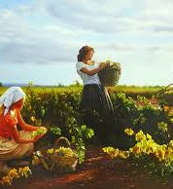
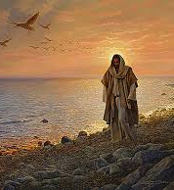

Slide 11
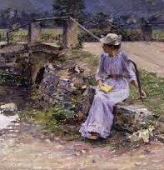

Slide 12
